Slide 1
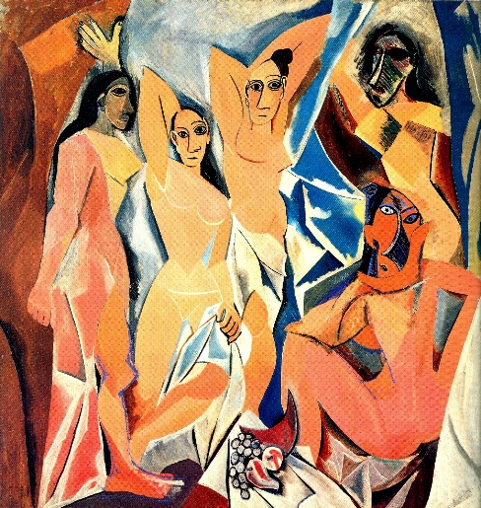
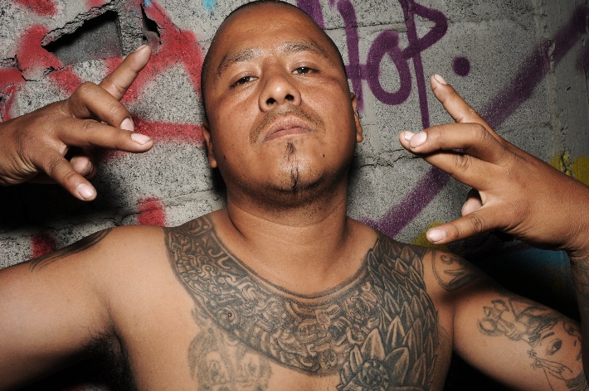
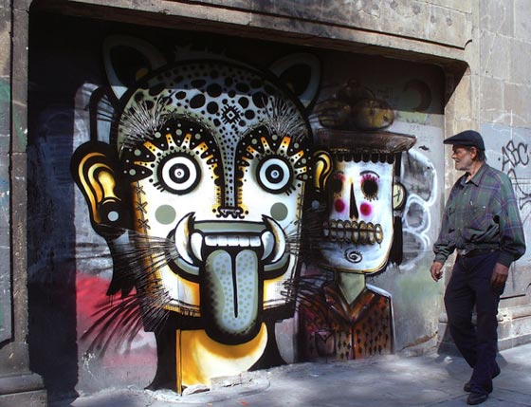
UNA APROXIMACIÓN AL FENÓMENO DE LO CULTURAL

Slide 2
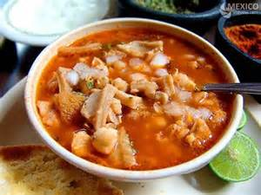
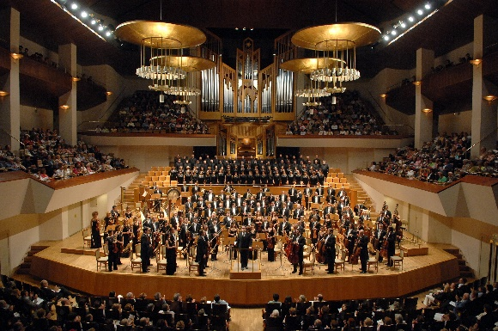
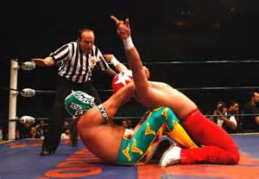
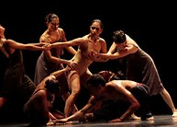
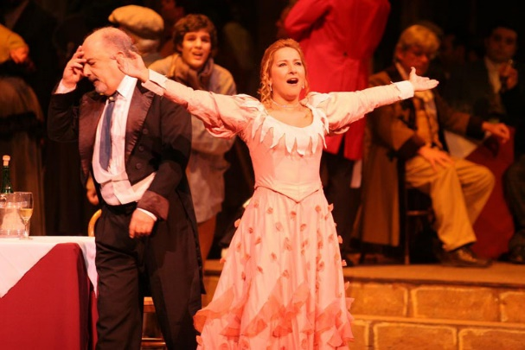
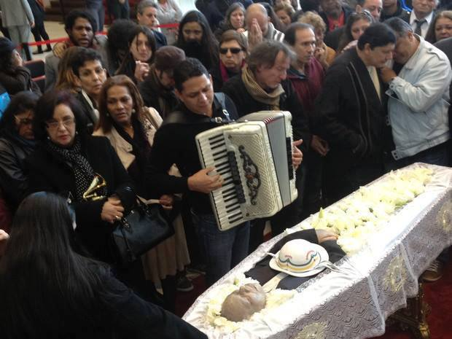
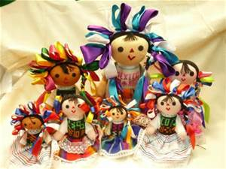
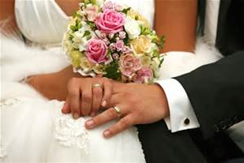
¿QUE ENTIENDES CUANDO HABLAMOS DE CULTURA…?

Slide 3
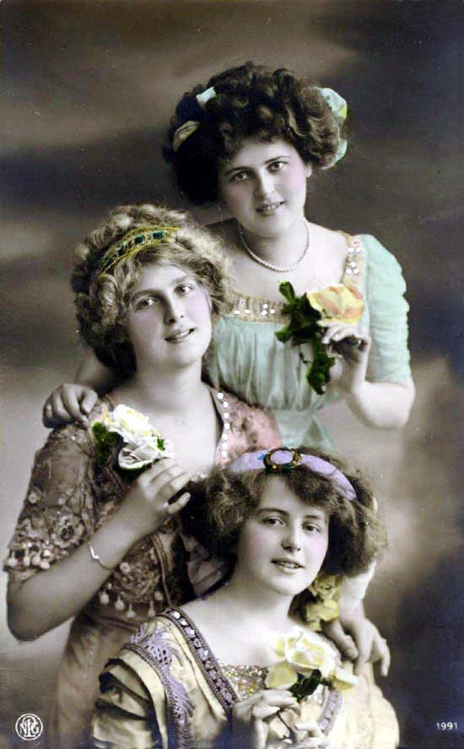
Definir el término CULTURA es tan complicado como intentar definir la belleza, la vida, el universo, o el arte….
Es “algo” que tiene que ver con patrones en la manera de pensar, sentir y reaccionar, se adquiere y se transmite mediante símbolos ,y constituye el logro distintivo de la raza humana.

Slide 4
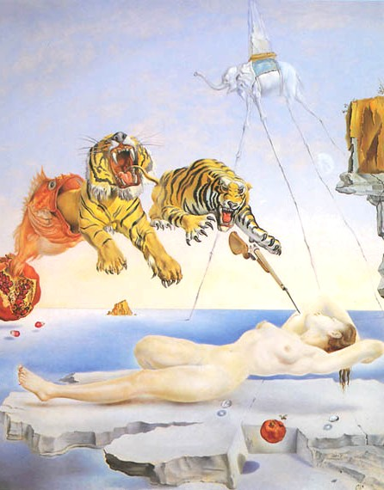
Supera lo biológico, pues el hambre, la sexualidad, o los sueños, actos implícitamente biológicos, también están, inevitablemente ligados a la cultura…

Slide 5
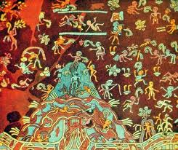
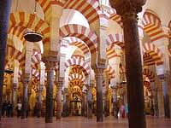
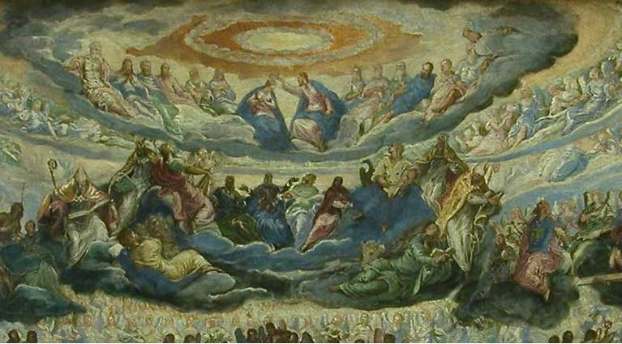
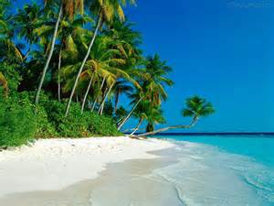
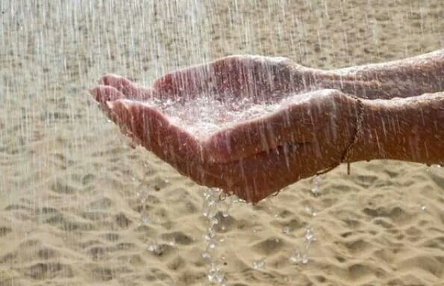
Cada cultura interpreta a la otra, de acuerdo a su cosmovisión:

Slide 6
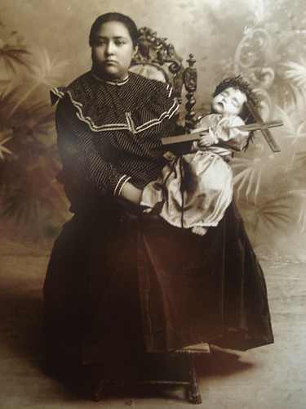
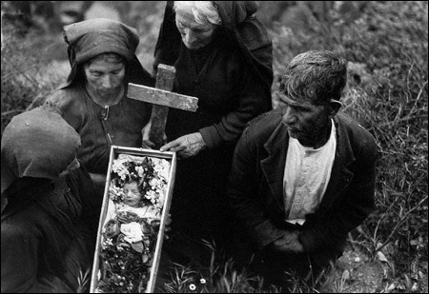
La cultura nos hace específicamente humanos, racionales, críticos y moralmente comprometidos.

Slide 7
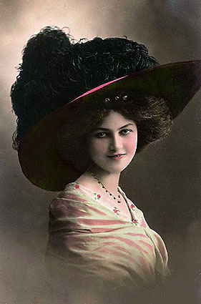
Existen más de 300 definiciones de “CULTURA” que en los últimos cien años, han propuesto antropólogos, filósofos, historiadores, sociólogos, psicólogos y humanistas…

Slide 8
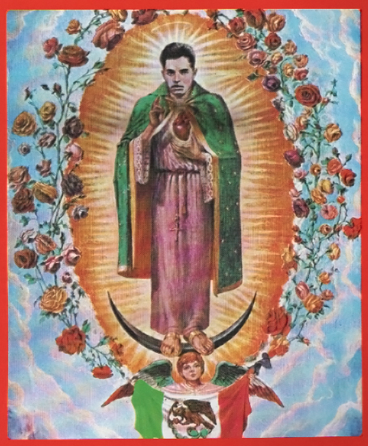
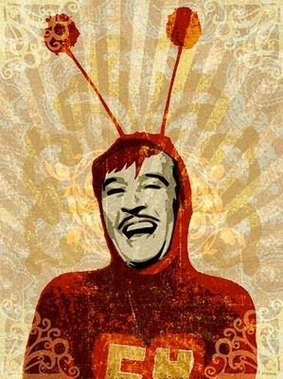
Toda cultura es sincrética…

Slide 9
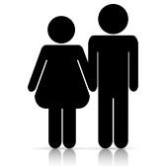
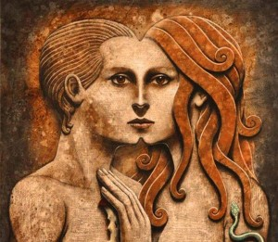
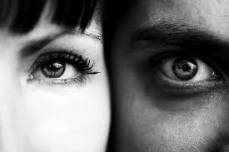
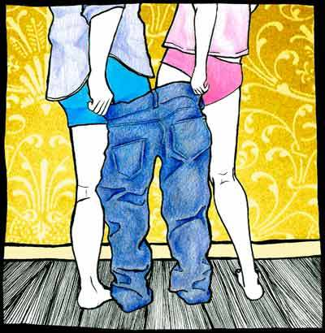
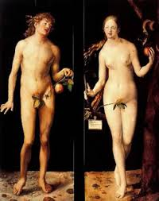
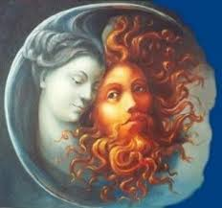
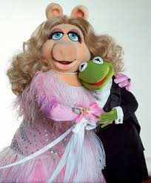
Cada cultura construye patrones en la manera de pensar, sentir y reaccionar, las transmite su mayoría mediante lenguajes o símbolos…

Slide 10
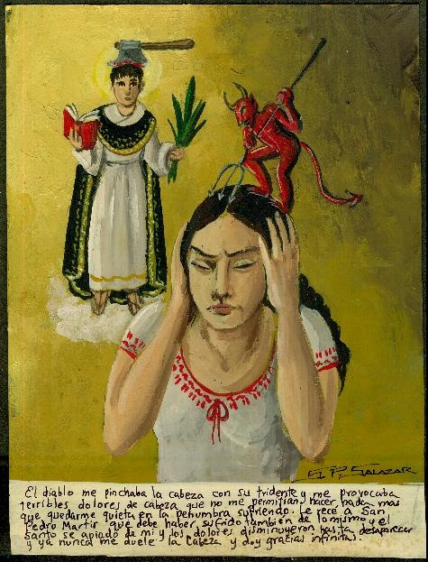
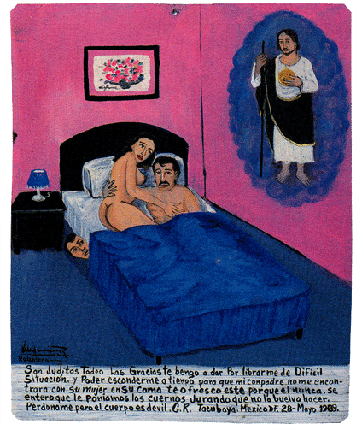
En general, la cultura es una especie de tejido social que abarca las distintas formas y expresiones de una sociedad determinada.

Slide 11
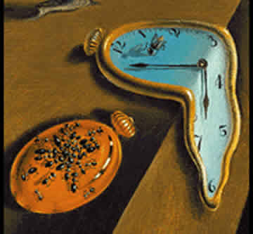
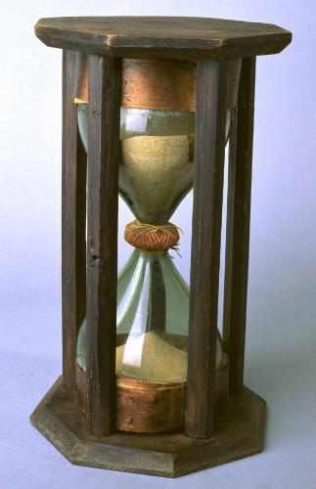
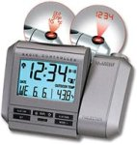
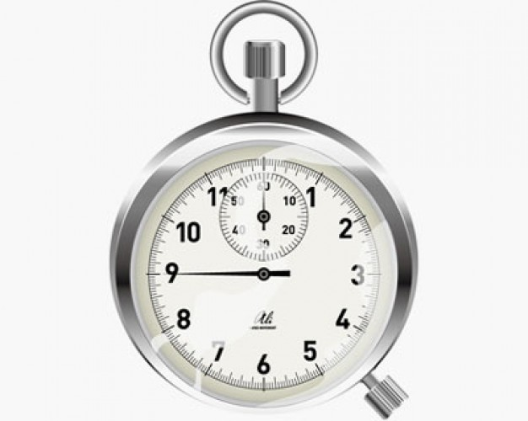
La cultura, al igual que el tiempo, nadie sabe lo que es, pero cada vez lo intentamos medir con más precisión…
Dr. Saúl Millán

Slide 12
Según la UNESCO:
“Una forma integral de vida creada histórica y socialmente por una comunidad partir de su particular manera de resolver, -desde lo físico, emocional y mental- las relaciones que mantiene con la naturaleza, consigo misma, con otras comunidades, y con lo que considera sagrado, con el propósito de dar continuidad y sentido a la totalidad de su existencia”

Slide 13
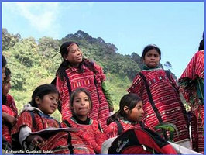
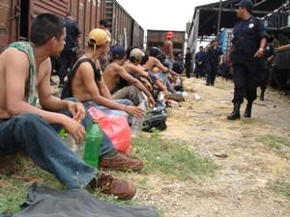
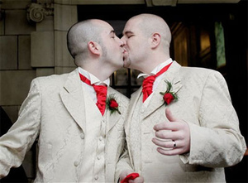
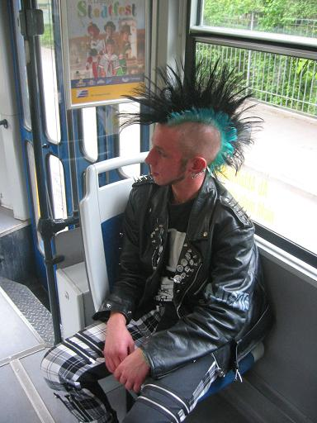
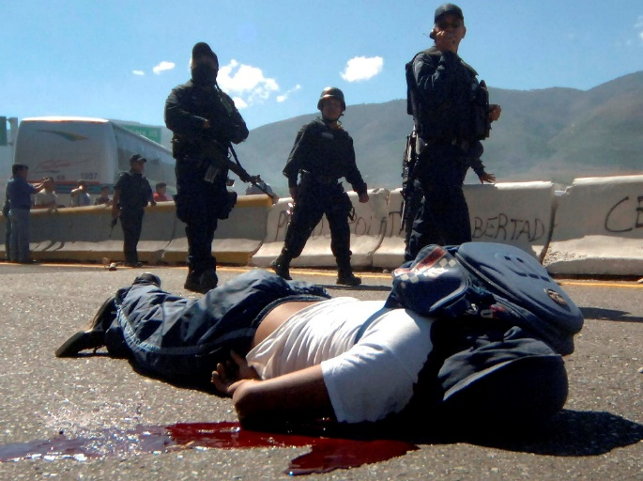
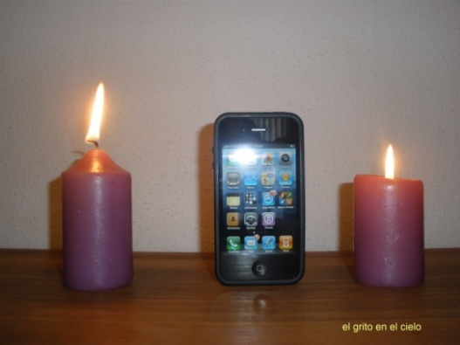
ALGUNOS PARADIGMAS DE LA CULTURA: .

Slide 14
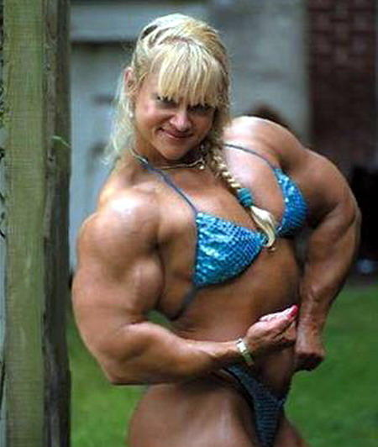
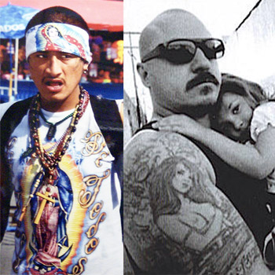
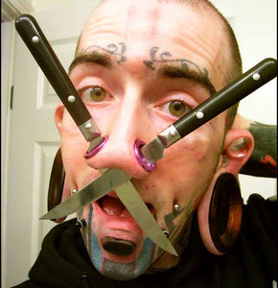
¿Que significan estas imágenes, culturalmente hablando…?

Slide 15
Para redondear la idea. “Behind the seams mexican pointy boots”, Matehuala, SLP./VIDEO.
“ La Chilanga Banda” /Jaime López/ interpreta ,Café Tacuba / MUSICA. “Huecanías”/ Canción Náhuatl/ interpreta Zenaida Vázquez .

